Slide 1
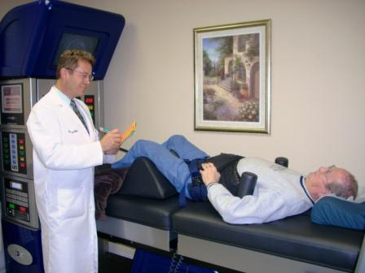
ΑΡΧΕΣ ΒΙΟΦΥΣΙΚΗΣ-ΗΛΕΚΤΡΟΦΥΣΙΟΛΟΓΙΑ
D.R.S.
ΓΙΩΡΓΟΣ ΜΟΥΡΔΟΥΚΟΥΤΑΣ
ΔΗΜΗΤΡΗΣ ΚΑΚΑΜΠΟΥΡΑΣ

Slide 2
ΒΑΣΙΚΕΣ ΑΡΧΕΣ
Η μέθοδος έχει πάρει την ονομασία της από τα αρχικά των λέξεων: Decompression, που σημαίνει αποσυμπίεση, Reduction, που σημαίνει ανάταξη, και τέλος Stabilization, που σημαίνει σταθεροποίηση.
Παρουσιάστηκε για πρώτη φορά στην ιατρική κοινότητα της Αμερικής το 1996 από τον C. Norman Shealy και τους συνεργάτες του. Το 1997 διατέθηκε προς εφαρμογή.

Slide 3
To D.R.S. μέσω κατάλληλα προσαρμοσμένης έλξης αποσυμπιέζει τους μεσοσπονδύλιους δίσκους της οσφυϊκής μοίρας της σπονδυλικής στήλης και προκαλεί σε ένα βαθμό την επαναφορά του διογκωμένου ή με κήλη δίσκου. Είναι μια ασφαλής, αποτελεσματική και μη επεμβατική εναλλακτική λύση για τη χειρουργική.

Slide 4
Ο απλός τρόπος εφαρμογής της ελκτικής δύναμης στο σώμα μπορεί να ενεργοποιήσει και ανεπιθύμητους μυϊκούς σπασμούς μέσω των σημείων πυροδότησης πόνου. Όχι μόνο δεν επιτυγχάνεται η μείωση της πίεσης στα μεσοσπονδύλια διαστήματα αλλά αντίθετα αυξάνεται.

Slide 5
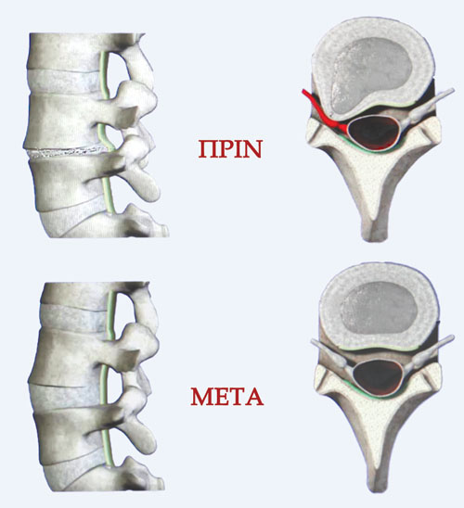
Η θεραπεία αποσυμπίεσης όμως είναι διαφορετική γιατί εναλλάσσονται συνεχώς φάσεις έλξης και χαλάρωσης με σύνθετα πρότυπα κίνησης και έτσι το σώμα διατηρείται χαλαρό και απολαμβάνει όλες τις ευεργετικές επιδράσεις της θεραπείας.

Slide 6
ΕΦΑΡΜΟΓΕΣ
Το DRS System παρέχει ένα πρόγραμμα θεραπειών για την ανακούφιση από τον πόνο για τους ασθενείς που πάσχουν από οσφυαλγία. Ανακουφίζει τον πόνο που σχετίζεται με την κήλη μεσοσπονδύλιου δίσκου, προεξέχοντα δίσκους, εκφυλιστική ασθένεια δίσκων, σύνδρομο οπίσθιων ζυγοαποφυσιακών αρθρώσεων, και ισχιαλγία. Τα θεραπευτικά αποτελέσματα επιτυγχάνονται μέσω της αποσυμπίεσης των μεσοσπονδύλιων δίσκων, με αποδεδειγμένο ποσοστό επιτυχίας 80-90%.

Slide 7
ΕΝΔΕΙΞΕΙΣ
Κήλη μεσοσπονδυλίου δίσκου
Εκφύλιση μεσοσπονδυλίου δίσκου
Νόσο των αρθρικών επιφανειών
Στένωση των μεσοσπονδυλίων διαστημάτων
Μετεγχειρητικό πόνο και υποτροπές
Χαμηλή οσφυαλγία μη καθοριζόμενη ειδικά.
Ισχιαλγία
Οσφυϊκή Ριζοπάθεια
Σκολίωση
Αυχενικό σύνδρομο

Slide 8
ΑΝΤΕΝΔΕΙΞΕΙΣ
Εγκυμοσύνη
Προηγούμενη οσφυϊκή ένωση, (σπονδυλοδεσία)
Μεταστατικό καρκίνο
Μεγάλου βαθμού οστεοπόρωση (μεγαλύτερο του 45%)
Κατάγματα της σπονδυλικής στήλης κάτω από το επίπεδο Ο1
Ανεύρυσμα αορτής διαγνωσμένο κατόπιν κλινικής ή απεικονιστικής εξέτασης
Βάρος μεγαλύτερο των 135 kgr
Ημιπληγία ή σημαντική παρά - πάρεση

Slide 9
ΠΡΩΤΟΚΟΛΛΟ
Το πρωτόκολλο προβλέπει 20 συνεδρίες, εκτελούμενες μία ανά ημέρα από Δευτέρα έως Παρασκευή, διάρκειας 45΄ ανά ημέρα, Σάββατο και Κυριακή ξεκούραση.

Slide 10
ΕΡΕΥΝΕΣ
Μελέτη του Dr Johnn Leslie έδειξε σπουδαία αποτελέσματα στη χρήση του DRX 9000, στον πόνο της μέσης. Μετά από δύο εβδομάδες θεραπεία επετεύχθη 50% μείωση στον πόνο της μέσης των ασθενών. Επιπρόσθετα επετεύχθη μείωση του πόνου στο 88,9% των ασθενών μετά την ολοκλήρωση της θεραπείας των 6 εβδομάδων.

Slide 11
ΒΙΝΤΕΟ
http://www.youtube.com/watch?feature=player_detailpage&v=dUSzE-Oe-L8
http://www.youtube.com/watch?v=H4klCSyHrwk
http://www.youtube.com/watch?v=90qTtpFNu5Q

Slide 12
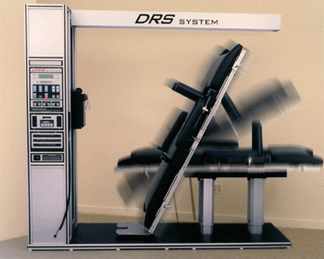
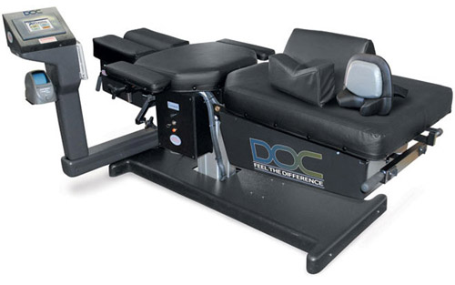
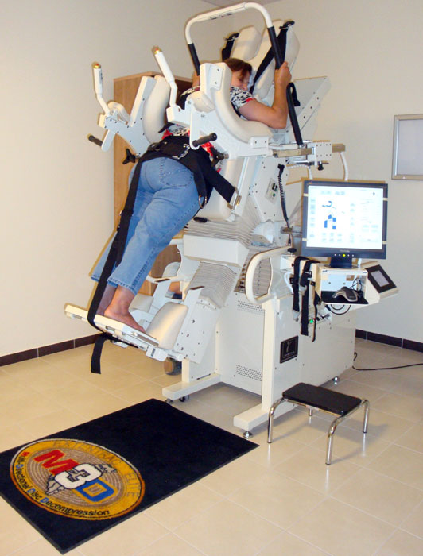
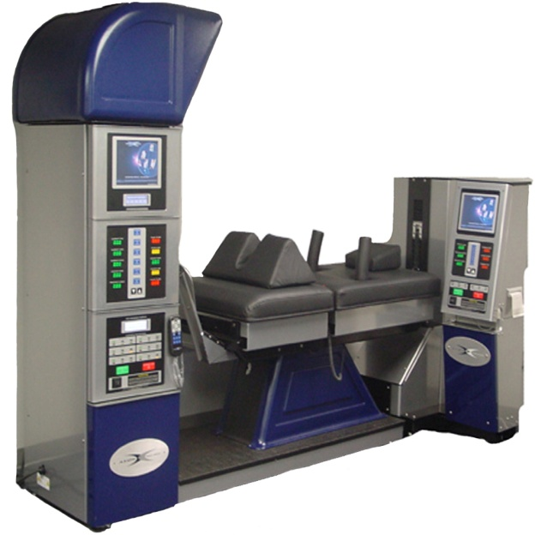
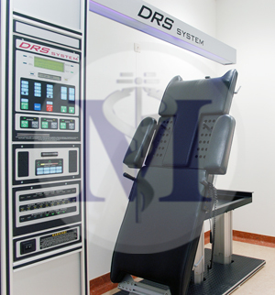
ΦΩΤΟΓΡΑΦΙΕΣ

Slide 13
ΒΙΒΛΙΟΓΡΑΦΙΑ
http://www.physio.com.gr/
http://www.hmchiro.com/drs_system.php
http://www.total-physio.com/Unique-techniques/DRS-Spinal-Decompression/a~1182--c~51288/article.html
http://www.e-algos.com/
http://www.skoutasmedical.gr/portal/
https://www.google.gr/
http://www.physiotherapeutirio.gr/decompressions_aposimpiesi.html
http://www.spineplus.co.uk/

